Slide 1
Titel der Studien
Name Vortragende/r

Slide 2
Generelle Empfehlungen:
Kurz halten (15 min. Vortrag für alle Paper)
Besser Bilder als Text
Text nur als Stichpunkte (möglichst nicht mehr als 4-5 pro Slide), Zitate nur falls unbedingt nötig, nie Prosa!

Slide 3
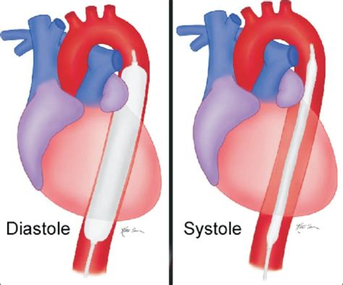
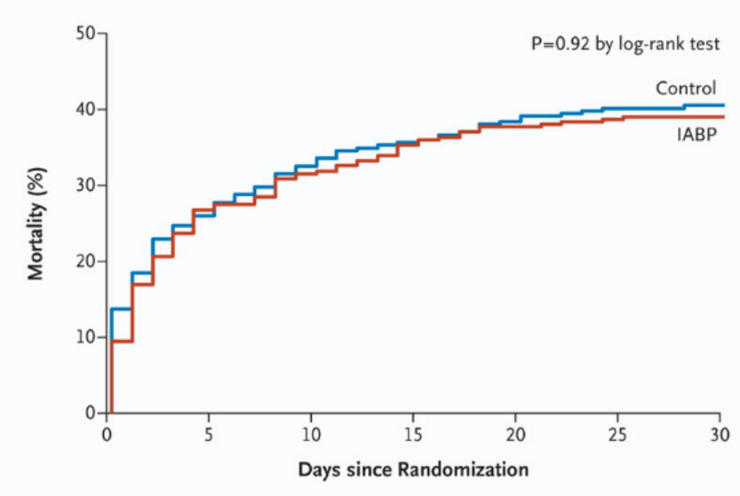
Hintergrund
Optional
Kurz wesentliche Hintergrundinformationen, die für das Verständnis der Studie wichtig sind
Ggf. Grafiken aus vorangegangenen Studien o.Ä. zur Erläuterung
Beispiel:
oder
Referenz nicht vergessen
Thiele H et al., NEJM 2012

Slide 4
Methodik
Wenige, wichtige Punkte z.B.
Art der Studie (uni-/multizentrisch, prospektiv-randomisiert kontrolliert, Fall-Kontroll-Studie, retrospektiv, etc.
Ziel/Fragestellung der Studie

Slide 5
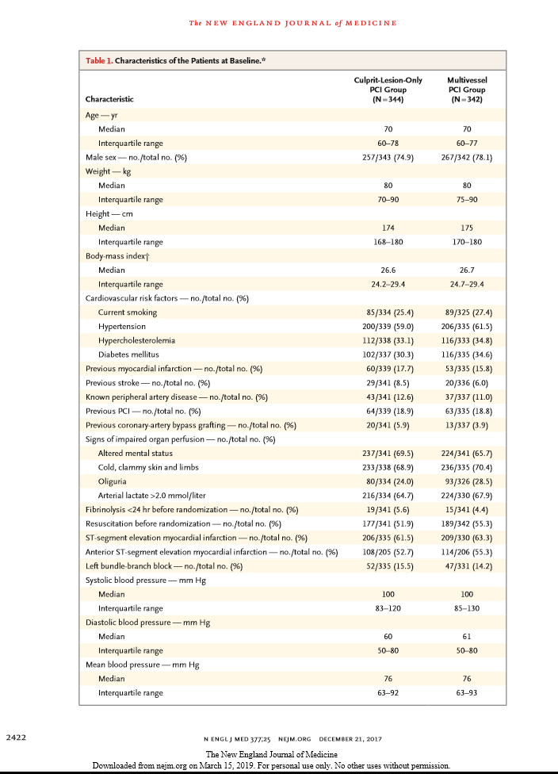
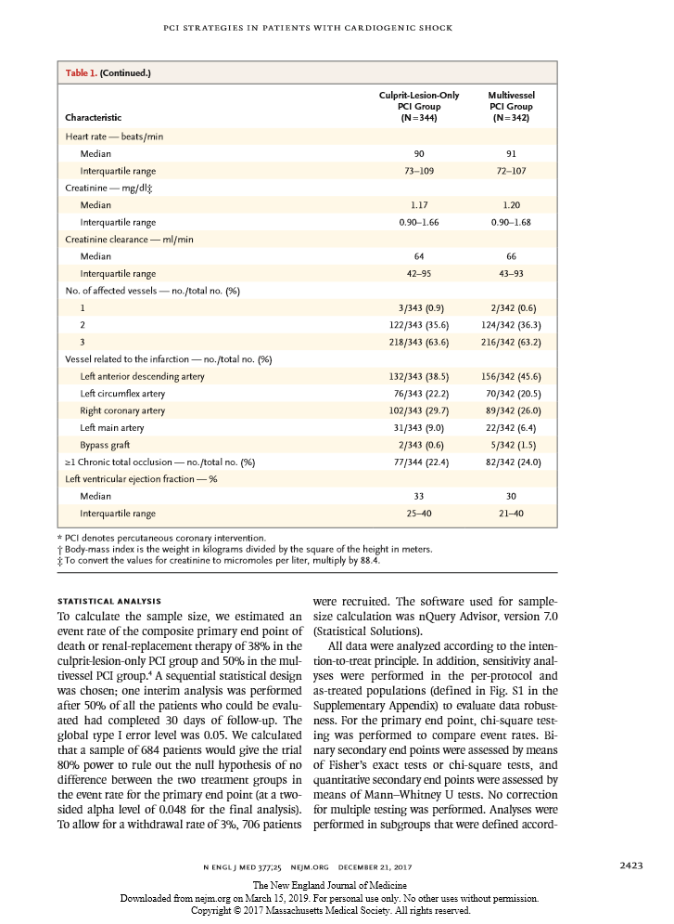
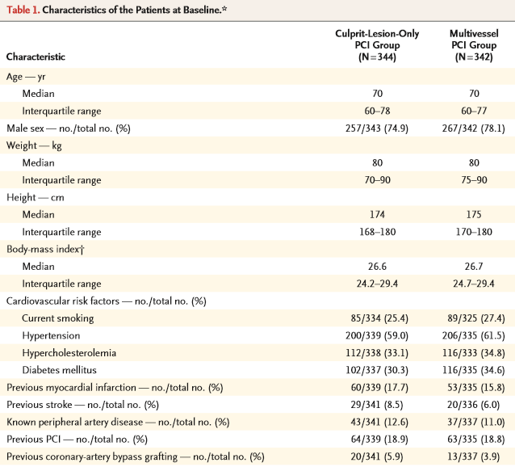
Ergebnisse
Kurze Zusammenfassung der wesentlichen Ergebnisse möglichst anhand von Grafiken mit Hervorheben der wichtigen Punkte. Auf Lesbarkeit achten. 2-3 Folien. Zunächst Baseline Charakteristika (soweit anwendbar)
Beispiel:
p = n.s.
Thiele H et al., NEJM 2017

Slide 6
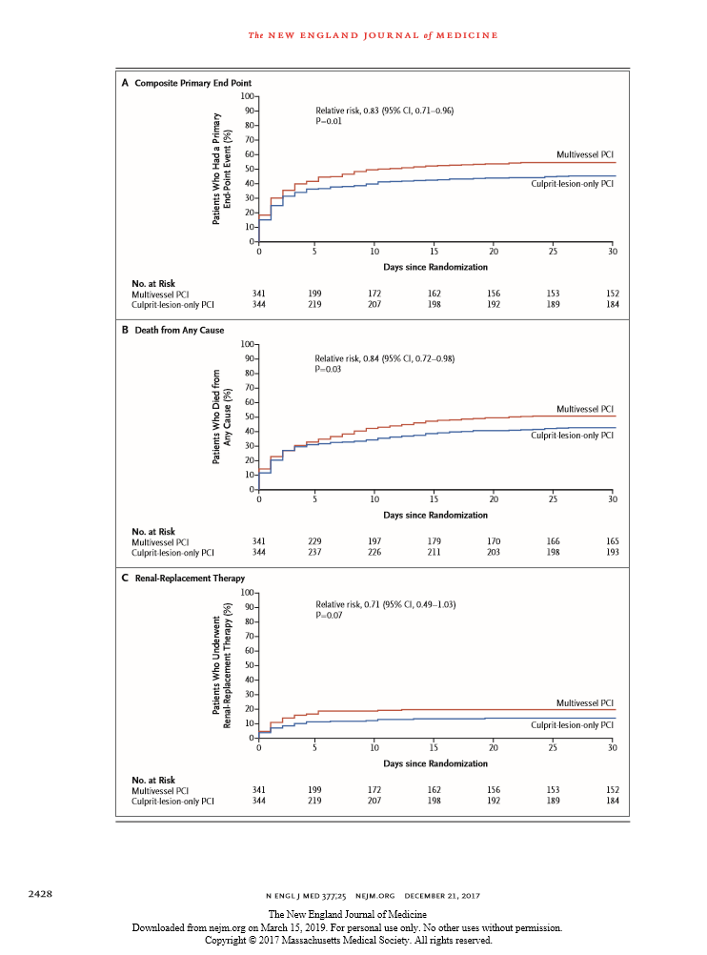
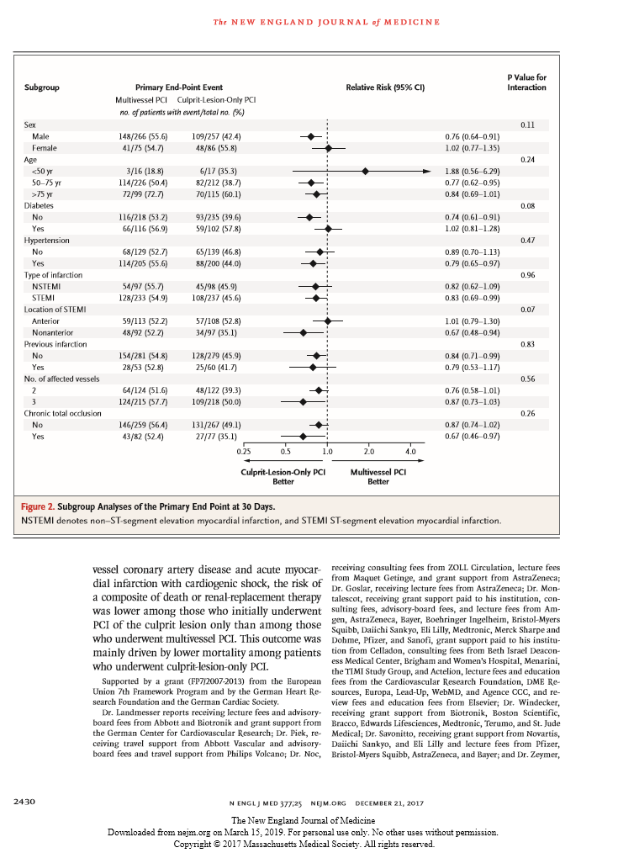
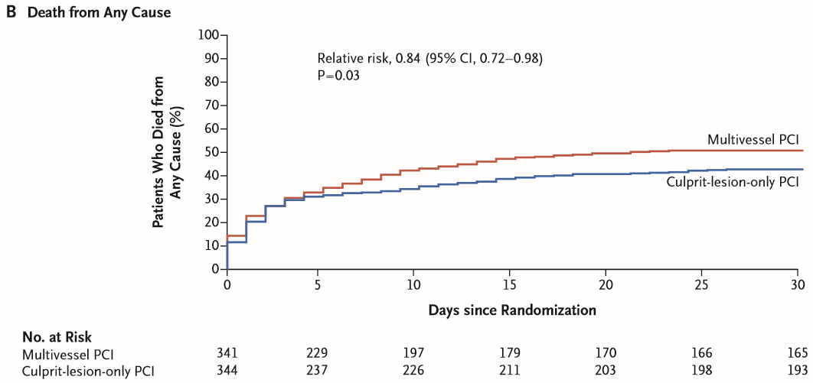
Ergebnisse
Dann Ergebnisse
Beispiel:
Thiele H et al., NEJM 2017

Slide 7
Diskussion und Limitationen
Hier wesentliche Punkte der Diskussion vorstellen
Limitationen stichpunktartig

Slide 8
Zusammenfassung
Optional, ggf. bei vorangegangener Folie integrieren
Kurze Zusammenfassung der Studie in 2-3 Stichpunkten

